Slide 1
C#을 이용한
키오스크 프로그램 구현
Web 기반 인공지능
개발자 과정 교육생
-장호성-

Slide 2
목 차
활용 도구
프로젝트 개요
프로젝트 과정
프로젝트 결과
-ui소개
-상세기능
느낀점/보완사항
시연

Slide 3




활용 도구
개발언어 : C#
데이터베이스:
oracle db
(sqldeveloper사용)
코드작성 프로그램 : VisualStudio 2022

Slide 4
프로젝트 개요
C# 프로그램으로 보기쉽고 편리한 Kiosk 구성 구현
-장바구니 기능
주문관리 프로그램
- db활용(OracleDB)
-주문목록품목 insert,update,delete 기능

Slide 5
프로젝트 계획과정
기획
-마인드맵
-요구사항정의서
(기능명세서)
설계
-ER 다이어그램
-UI 설계

Slide 6
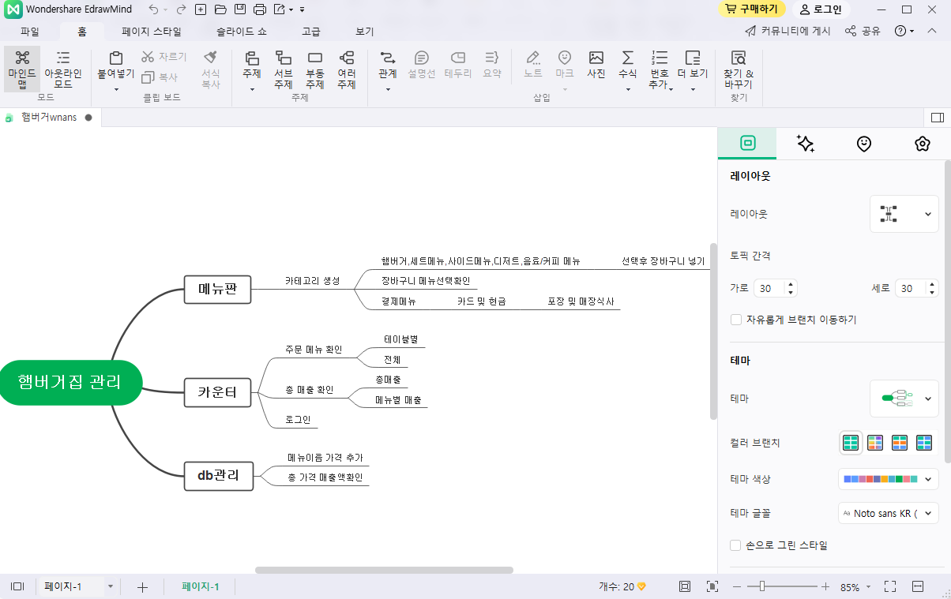
기획
요구사항 작성내용을
마인드맵으로 정리

Slide 7
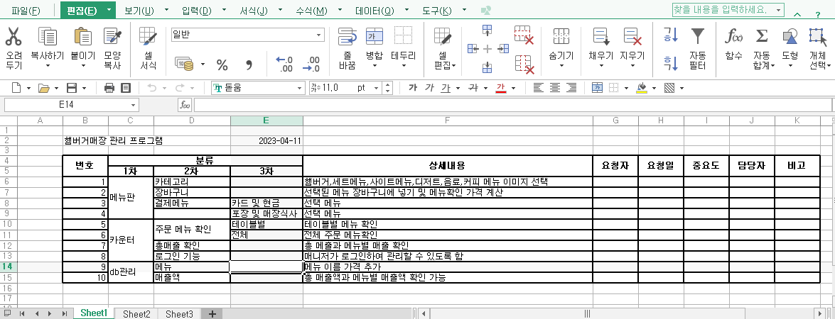
설계
요구사항정의서 작성

Slide 8
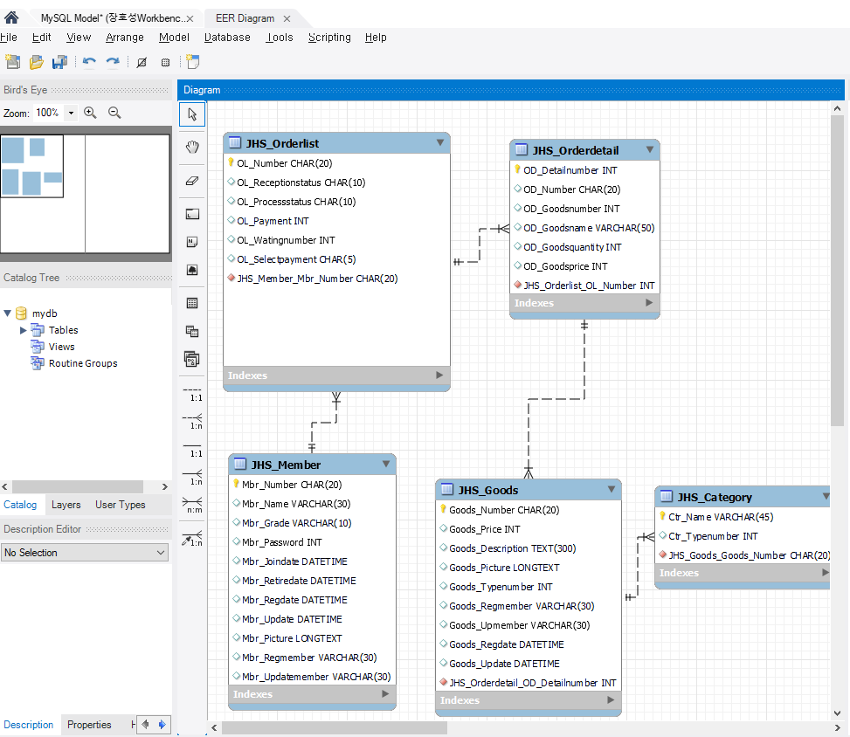
설계
MYSQL Workbench
데이터베이스 설계
-ER다이어그램

Slide 9
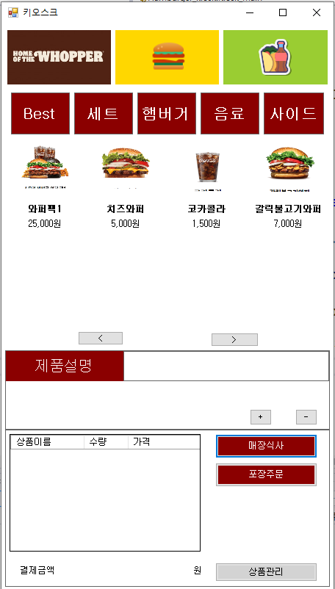
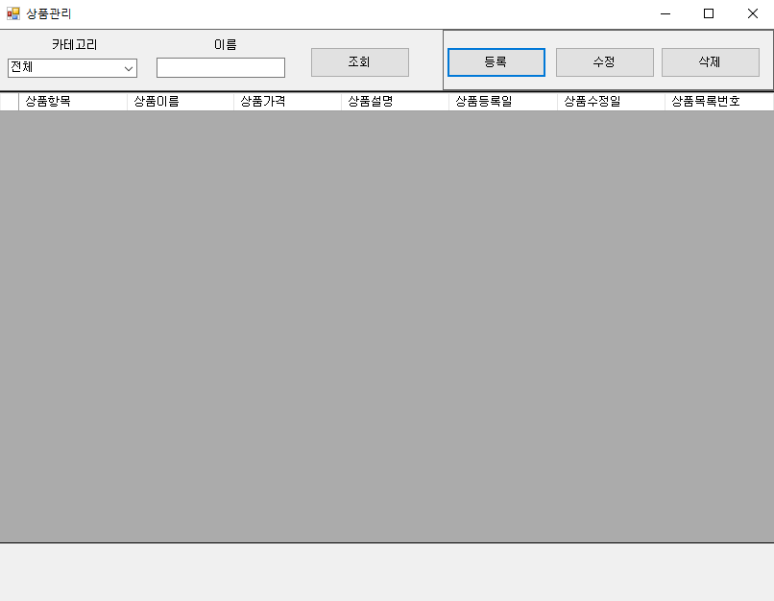
메인화면
상품관리화면

Slide 10
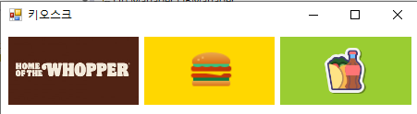
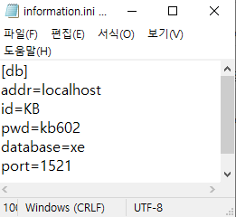
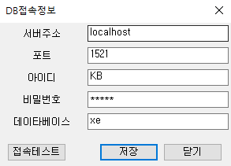
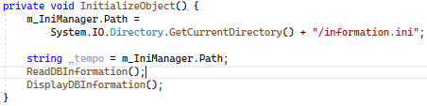
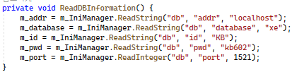
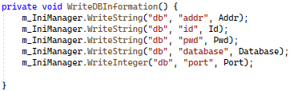
db연결
ini파일로 db접속정보 관리
프로그램 시작시 DB연결

Slide 11
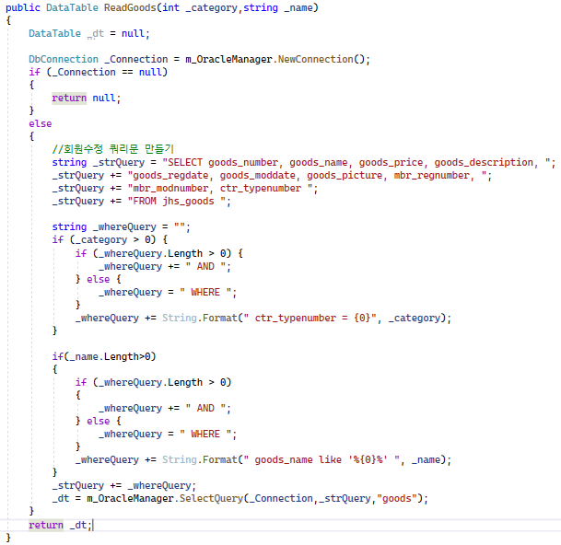
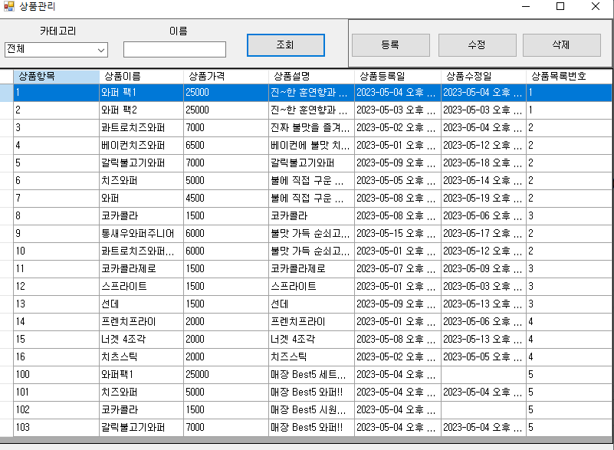
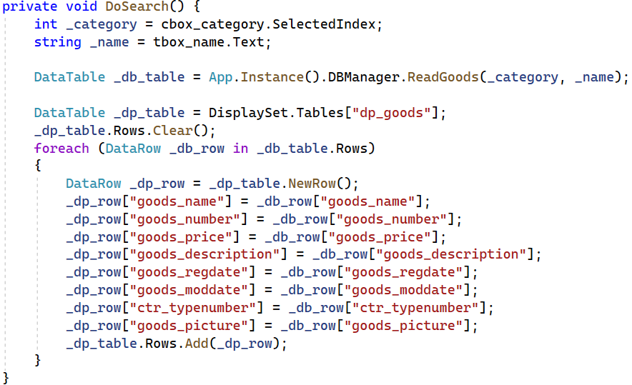
상품관리조회
DB관련코드는
클래스를 생성해서 작업함

Slide 12
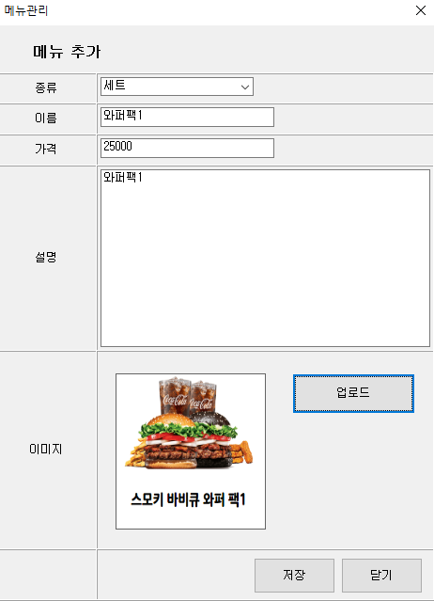
상품관리등록

Slide 13
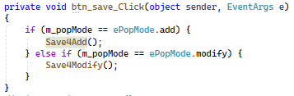
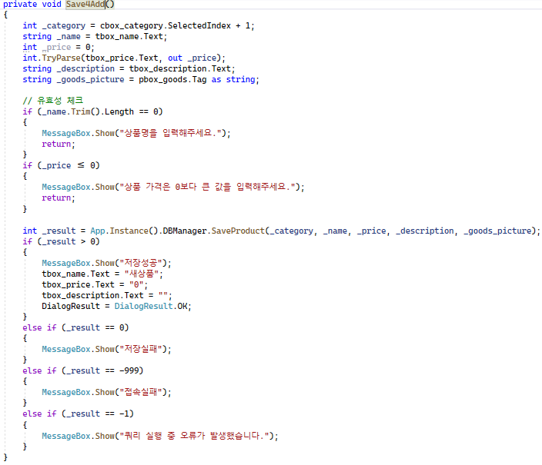
상품관리등록
등록 save4add
수정 save4modify로 이동
SaveProduct에서 DB관리

Slide 14
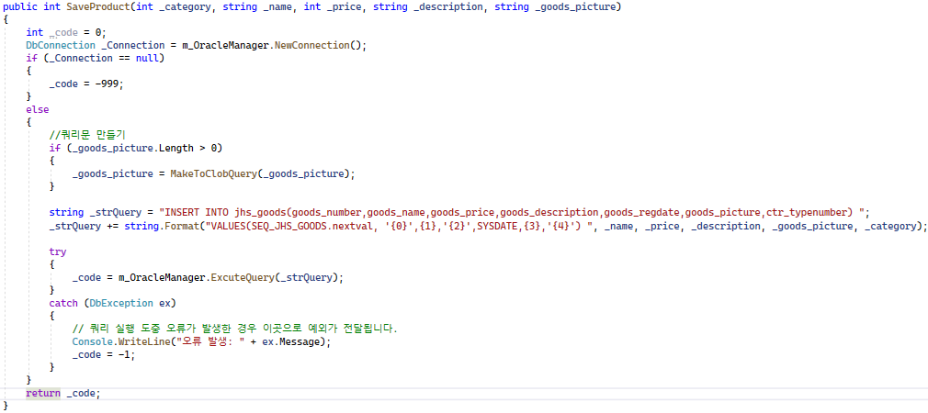
상품관리등록
쿼리문으로
오라클에 저장

Slide 15
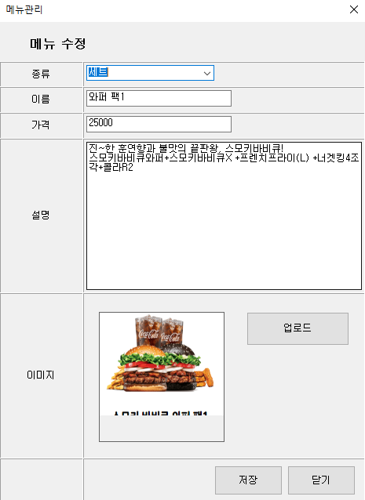
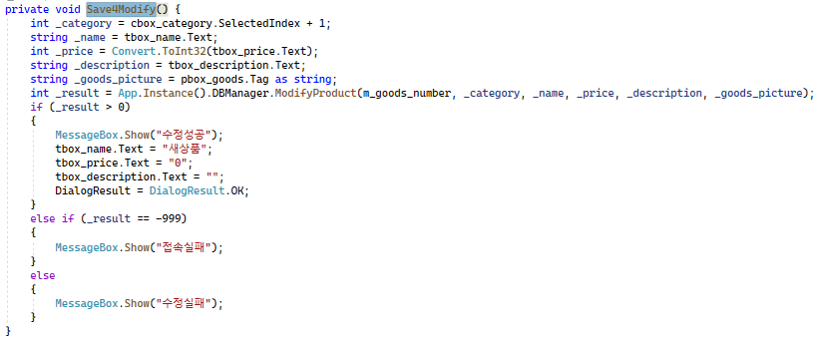
상품관리수정

Slide 16
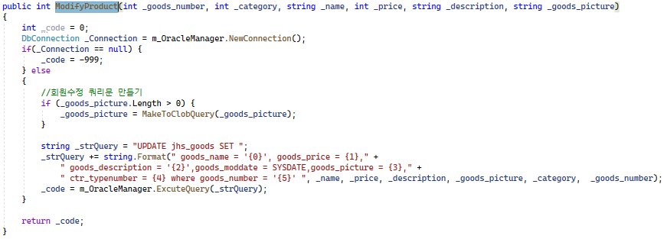
상품관리수정
쿼리문으로
오라클에 저장

Slide 17
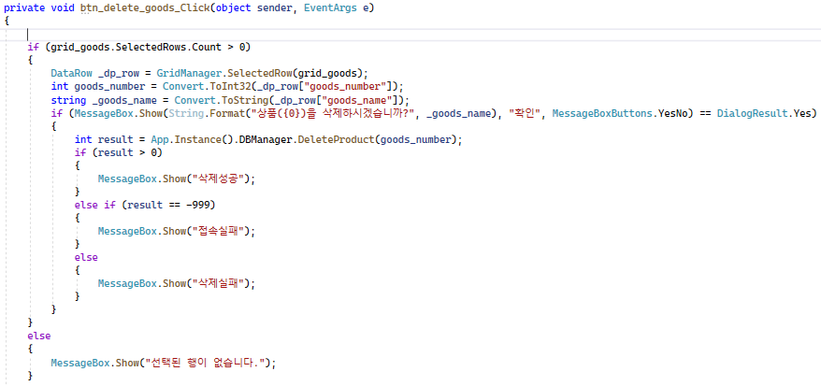
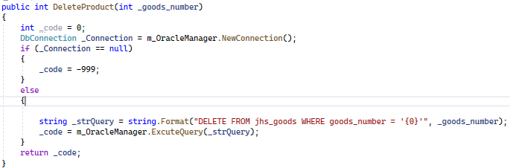
상품관리삭제

Slide 18
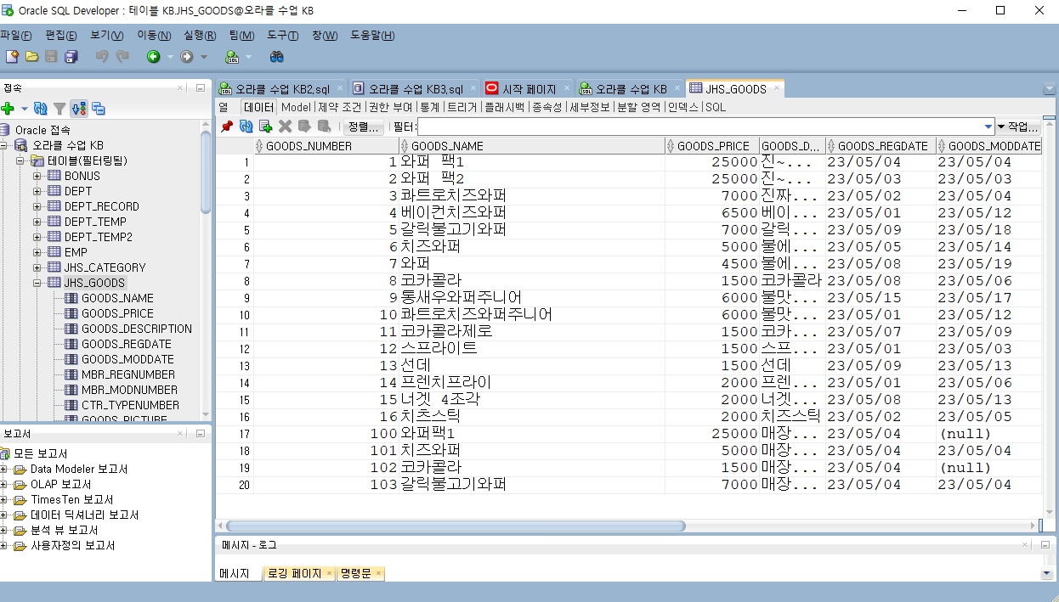
Oracle Sqldeveloper DB관리

Slide 19
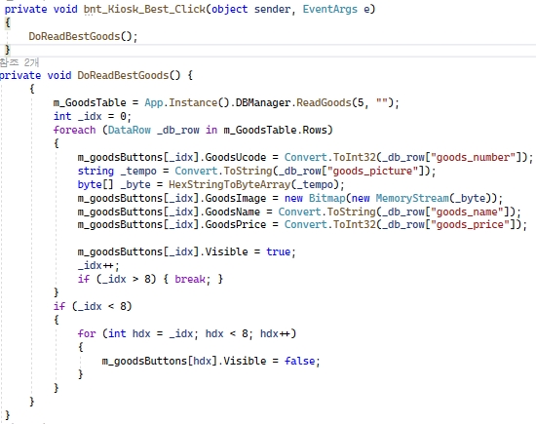
장바구니구현(물품선택목록)
dbmanager
readgoods사용
(카테고리 페이지 구현)
Best클릭시
물품확인가능

Slide 20
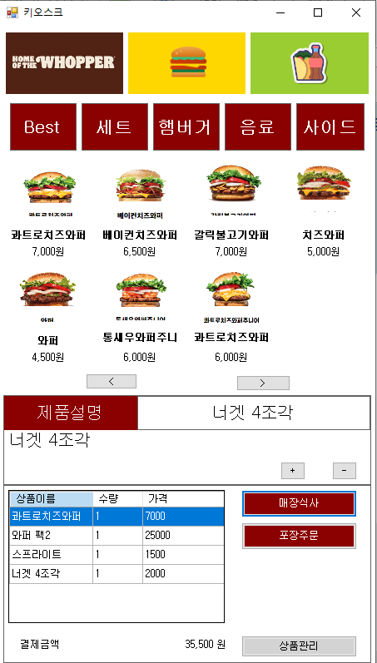

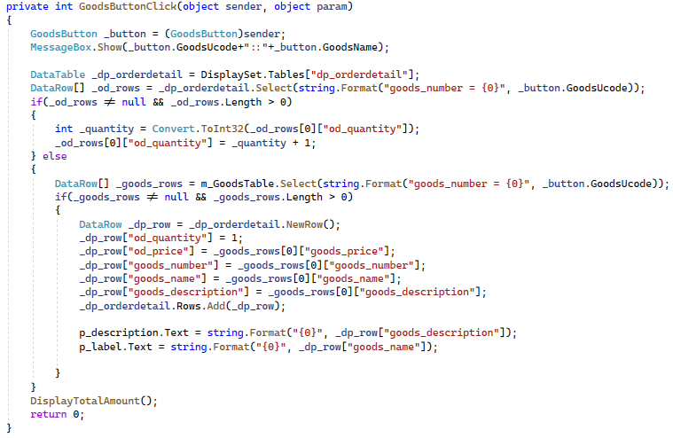
장바구니구현(물품선택)
장바구니에 넣기위해
첫번째 카테고리(클릭대상)를 선택
장바구니에 선택목록

Slide 21
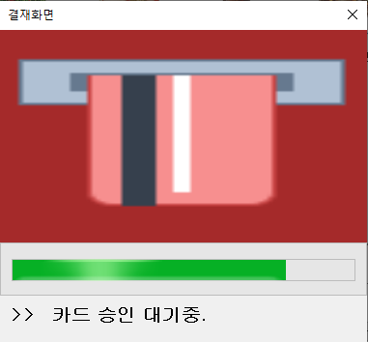
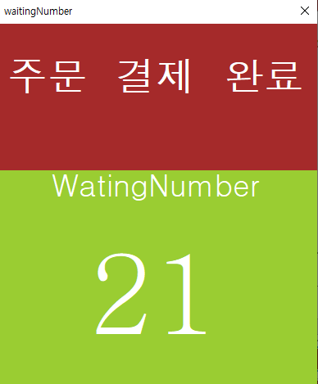
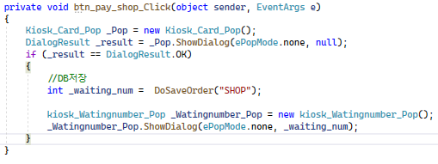
장바구니구현(물품선택)
카드이미지 대기번호표 출력
DB로 보내기
및 카드이미지 출력

Slide 22
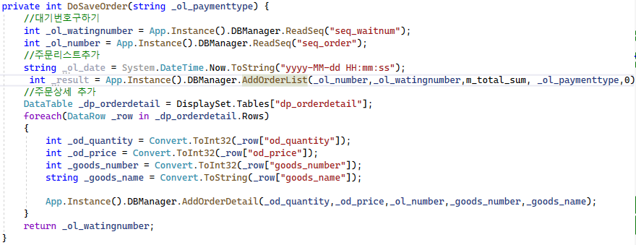
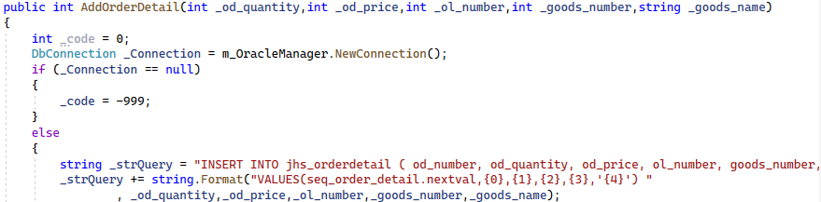
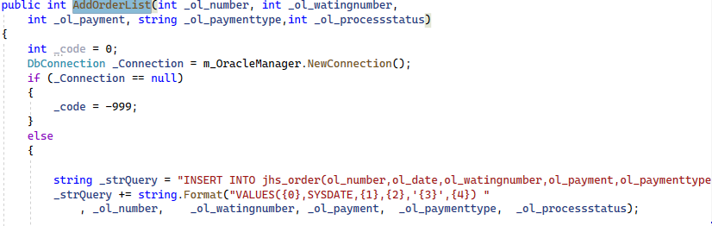
db저장

Slide 23
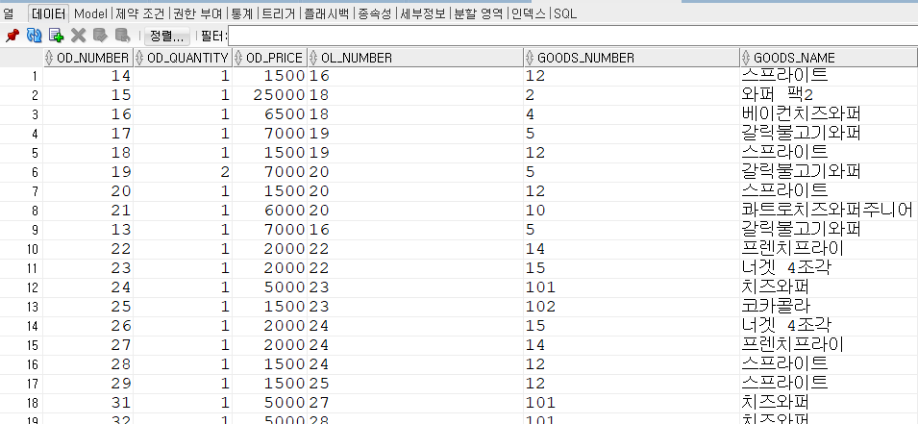
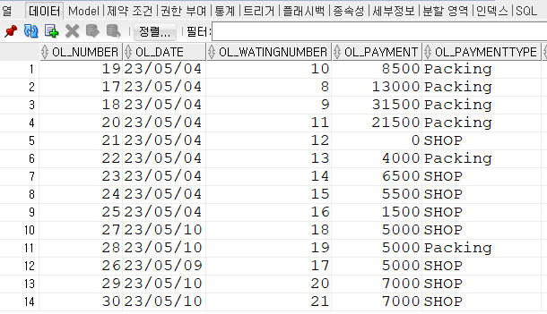
db저장2

Slide 24
느낀점/개선사항
수업 들을때는 잘 이해가지 않은 내용들이 프로젝트를 하면서 조금씩 이해가는 부분이 좋았다.
단순한 프로그램 구현이 아닌 데이터베이스에 데이터를 삽입,삭제,수정을 공부할 수 있었다.
아직 이전에 계획했던 직원관리나 카운터쪽 주문이 미완성이라 이후에도 계속해서 만들예정
string형식으로 이미지를 저장했는데 db에서 다시불러낼때 이미지가 잘리는 현상개선할 예정
코드를 깔끔하게 정돈할 예정

Slide 25
감사 합니다
시 연

